Slide 1

Energiewende erfordert Ausbau der Windkraft
verstärkte Anstrengungen beim Klimaschutz zum Schutz der Umwelt absolut notwendig:
Ersatz klimaschädlicher fossiler Energieträger durch regenerative Energieerzeugung
und Energieeinsparungen – Bornheims Beitrag auch durch Ausbau der Windenergie
Vorgaben zur Flächenausweisung für Windkraft:
Bundesgesetz: für NRW bis Ende 2027 1,1 % der Landesfläche, bis Ende 2032 1,8 %
Landesregierung NRW: bis Ende 2032 für den Regierungsbezirk Köln 2,12 % der Bezirksfläche
Bezirksregierung Köln: Flächenvorgabe für Bornheim steht noch aus
Stadt Bornheim: Planungsstand am 17.04.2023 5,1 % des Stadtgebietes

Slide 2
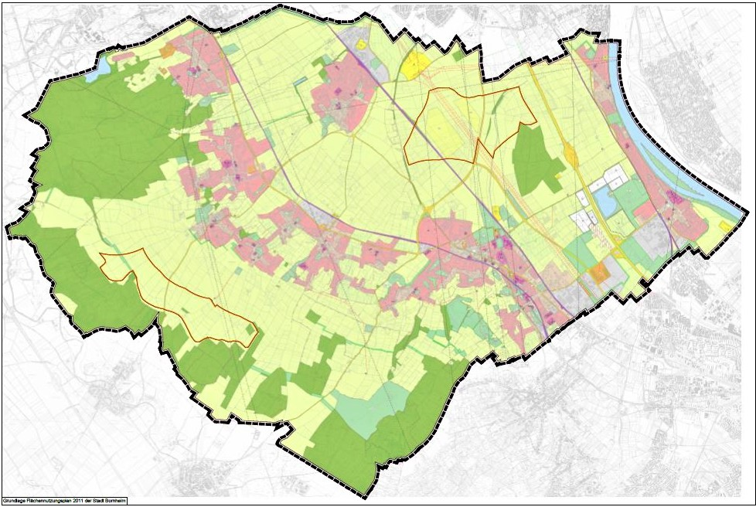






Ville: mindestens
8 Windräder geplant
Rheinebene: für
6 Windräder bereits
Bauanträge gestellt,
weitere möglich
Planung der Stadt Bornheim:
Windenergie-Konzentrationszonen
auf der Ville und in der Rheinebene

Slide 3
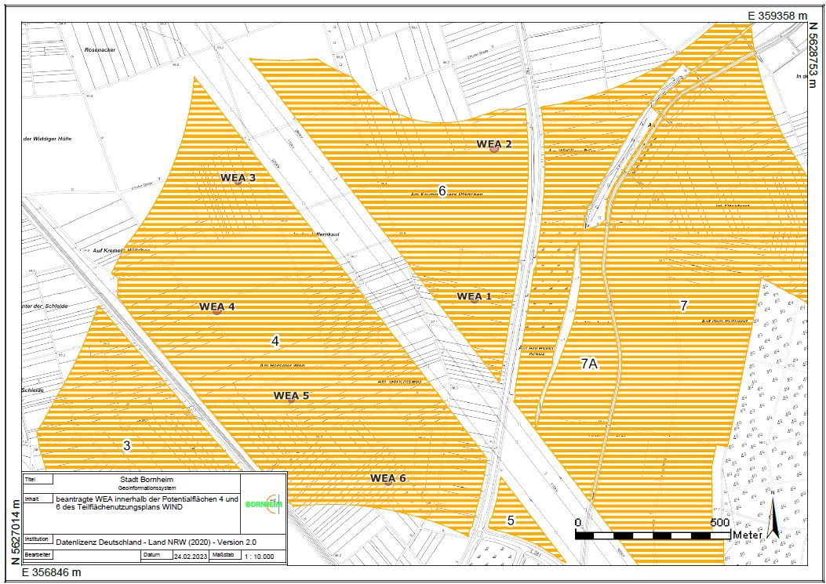
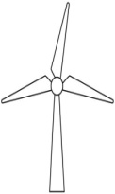
Am 16.02.2023
beim Rhein-Sieg-Kreis eingereichter
Bauantrag für
6 Windräder bei Sechtem
Leistung 6 x 5,56 MW = 33,36 MW
Narbenhöhe 166,6 m
Rotorradius 80 m
Rotorspitzen:
246,6 m höchste Position
86,6 m tiefste Position

Slide 4
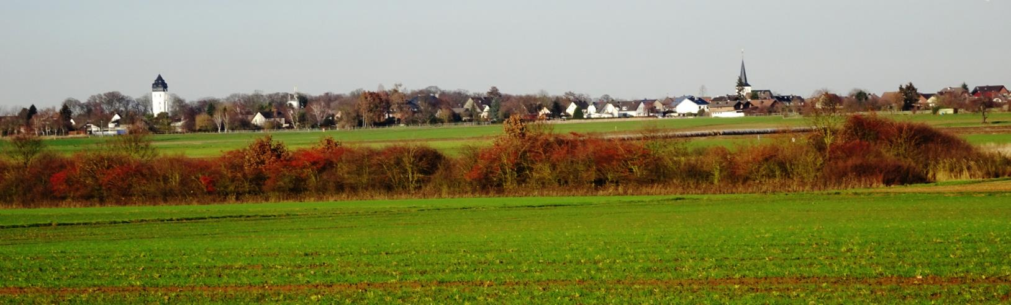
Ziele des LSV bei der Ausweisung von Windenergie-Konzentrationszonen:
Ausbau der Windenergie in Bereichen des Stadtgebietes mit geringeren negativen Auswirkungen auf Anwohner, erholungssuchende Menschen, auf den Landschafts- und Naturschutz, auf geschützte Tierarten sowie auf das Landschaftsbild
Erhalt der Artenvielfalt für das Leben auf der Erde ebenso wie der Klima-schutz unverzichtbar: Keine Windräder in Zentren der Artenvielfalt, Hotspots der Biodiversität schonen

Slide 5
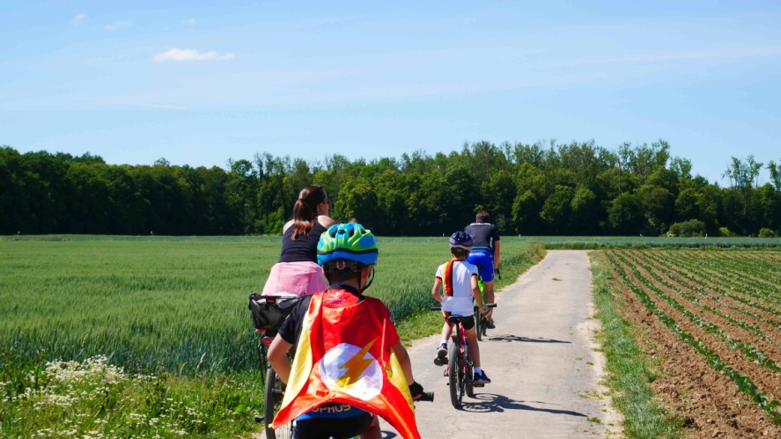
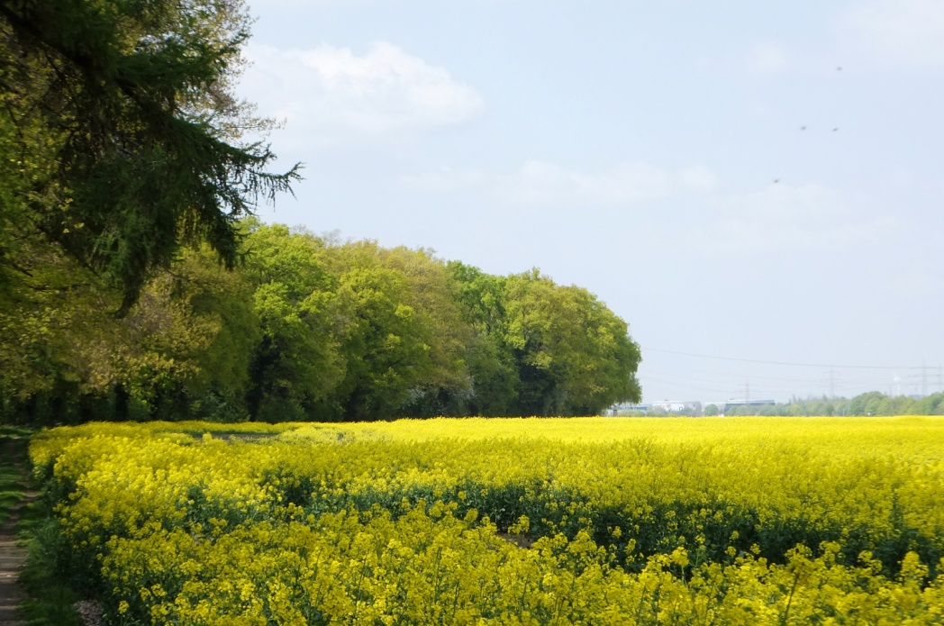
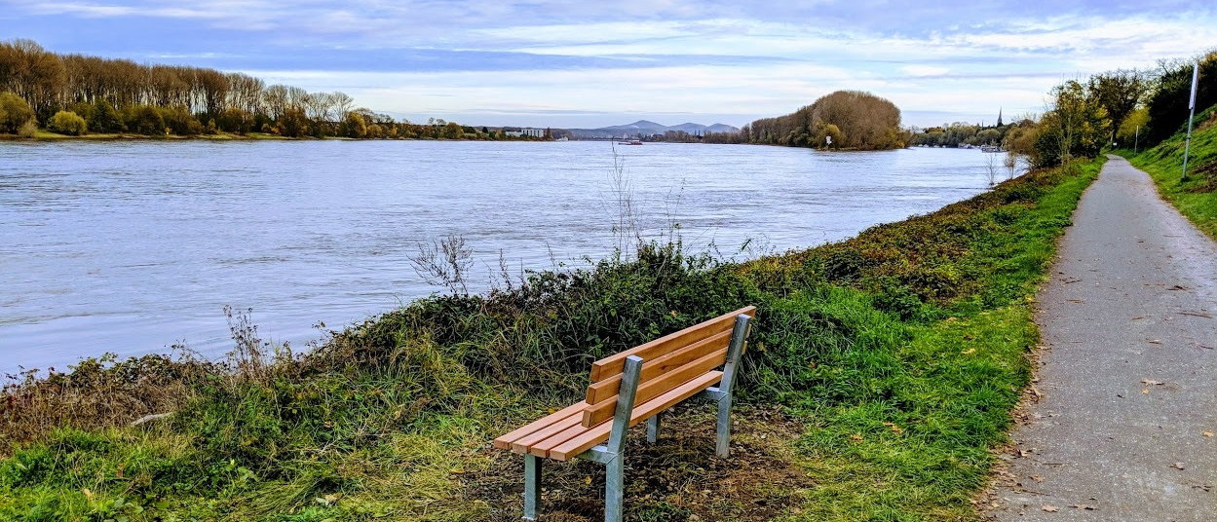
Unsere wichtigsten Erholungsgebiete
Villerücken
Eichenkamp
Durch Konzentrations-zonen betroffen:
Villerücken: direkt betroffen
Eichenkamp: Konzentrations-
zone nur im Nordwesten in direkter Nachbarschaft
Rheinufer: nicht betroffen
Rheinufer

Slide 6
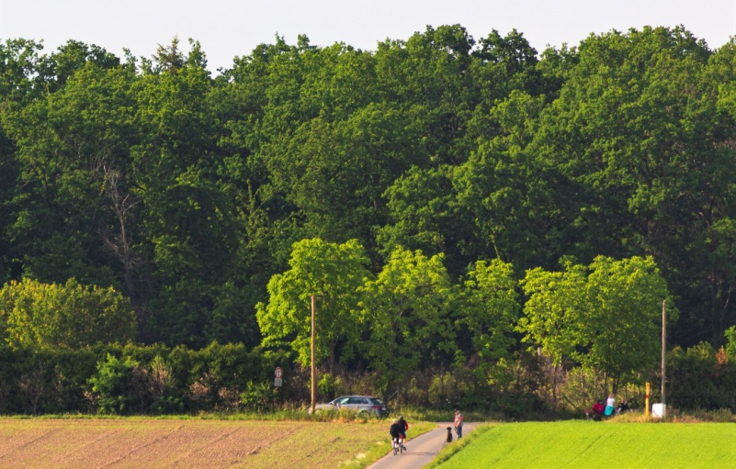
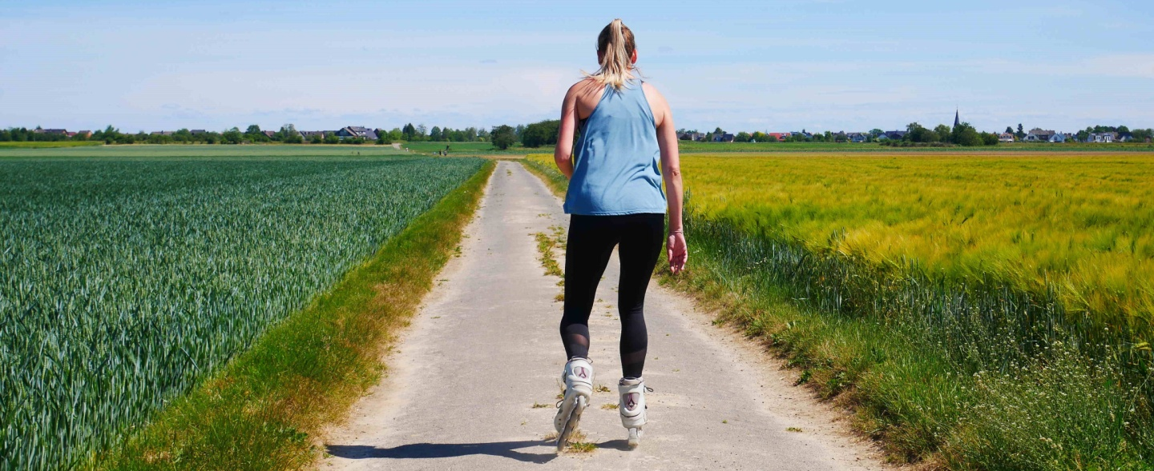
Erholungsfunktion: Vergleich Rheinebene und Villerücken
Funktionen im Naturpark Rheinland:
in der Rheinebene: auf dem Villerücken:
„Obst- und Gemüsegarten von Köln und Bonn“ „wichtige Naherholungsfunktion … hervorragend für eine ruhige natur- und landschaftsbezogene Erholung „
Erholung am Rand des Ville-Waldes
Der Villerücken: beliebt
bei Wanderern, Skatern
Radfahrern, Reitern
Konzentrationszone in der Rheinebene Konzentrationszone auf dem Villerücken
Hindurch führt die: Hindurch führen der:
1. Apfelroute (Rhein-Voreifel-Touristik)
1.Ville-Eifel-Weg (Hauptwanderweg 2 des Eifelvereins)
2. Villerücken-Weg (früher Hauptwanderweg 2a)
3. Rundwanderweg EifelSpur „Zwischen Ville und Eifel“
in direkte Nachbarschaft liegt ein:
4. Radweg der RadRegionRheinland

Slide 7
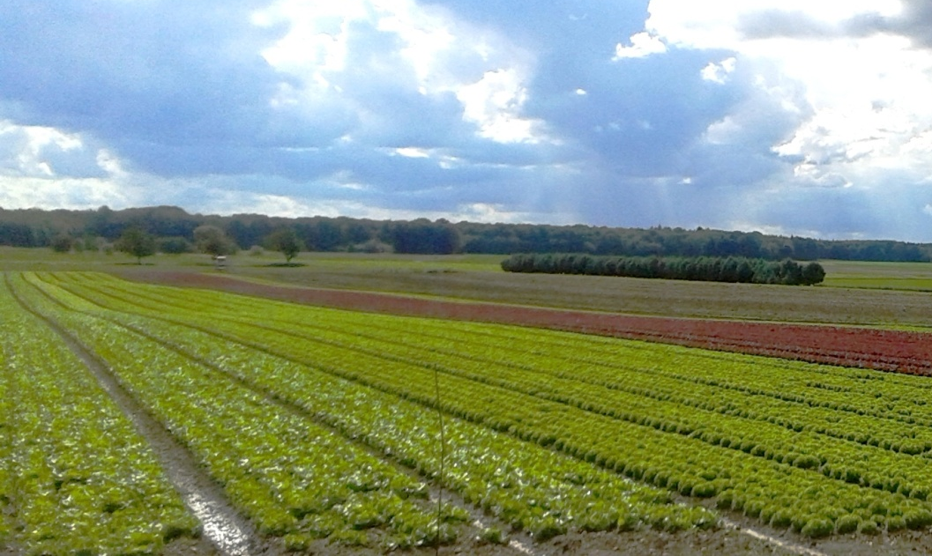
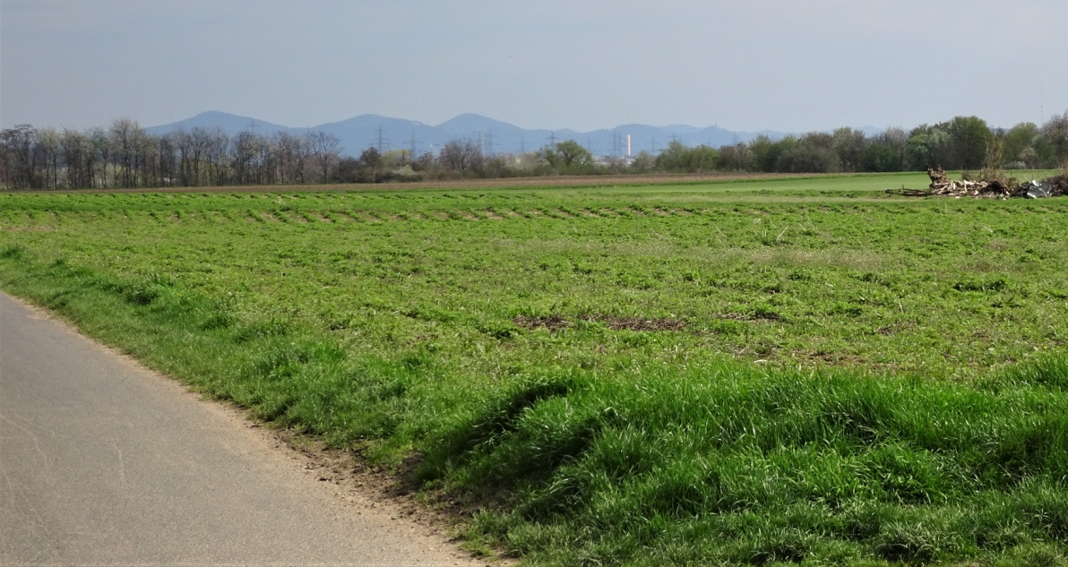
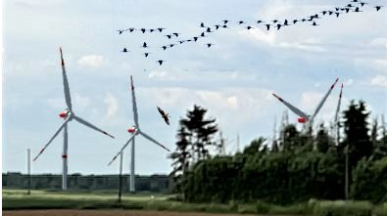
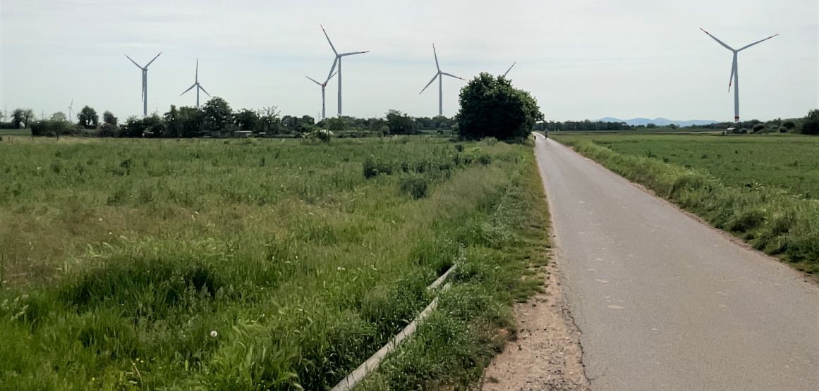
Landschaftsbild heute und künftig mit den geplanten Windrädern
Villerücken: 193 ha Landschaftsschutzgebiet Rheinebene: überwiegend kein Landschaftsschutz
(146 ha kein Landschaftsschutz, 88 ha Landschaftsschutz)
Visualisierung vom Ortsrand Hemmerich aus Visualisierung vom Ortsrand Sechtem aus

Slide 8
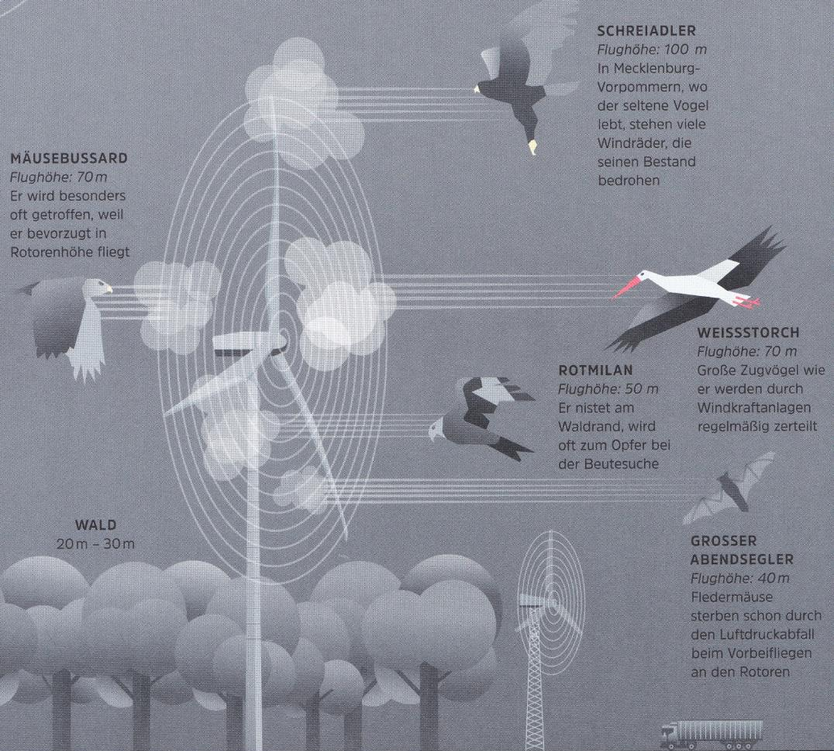
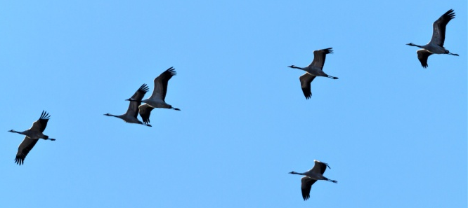
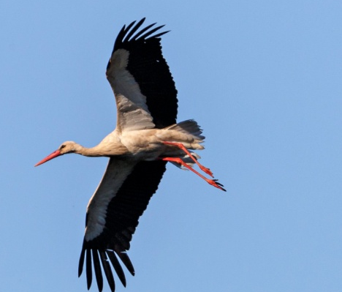
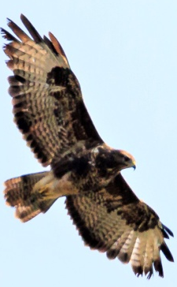
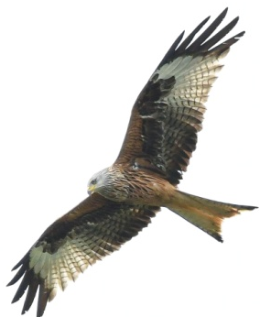
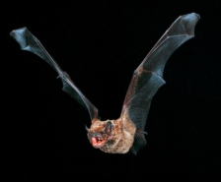
Kollisionsgefahr
Auf der Ville extrem:
Rotoren der 150 m hohen Windräder drehen sich im Bereich zwischen 14 m und 150 m über dem Boden (Rotor-kreisflächendurch-messer 136 m)
Kranich
Flughöhe: unterhalb der Wolkendecke,
Zugvogel, rastet auch auf der Ville
Kraniche
Flughöhe 70 m
Weißstorch
In der Rheinebene deutlich geringer:
Rotoren von Wind-rädern, welche die mögliche Höhe von 250 m ausschöp-fen, drehen sich zwischen 90 m und 250 m über dem Boden (Rotorkreisflächen-Durchmesser 160 m)

Slide 9
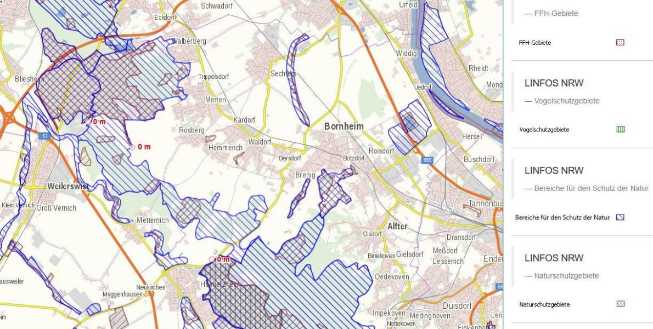
Windräder kollidieren mit Landschafts- und Naturschutz!
Der Ville-Rücken zwischen dem Ville-Wald und den Ortschaften Merten, Rösberg, Hemme- rich, Waldorf und Brenig steht auf Grund seines hohen Wertes vollständig unter Land- schaftsschutz. Vorranggebiete für Windenergie dürfen nun auch in Landschaftsschutz-gebieten ausgewiesen werden, wenn ansonsten nicht genügend Raum vorhanden ist.
Die an das Land-
schaftsschutz-
Gebiet angrenzenden
Ville-Wälder sind
„Bereiche für den
Schutz der Natur“
und enthalten
„Naturschutz-“ und
„FFH-Gebiete“
Landschaftsinformationssamm-
lung (LINFOS NRW) des Lan-
desamtes für Natur, Umwelt
und Verbraucherschutz NRW
(LANUV)

Slide 10
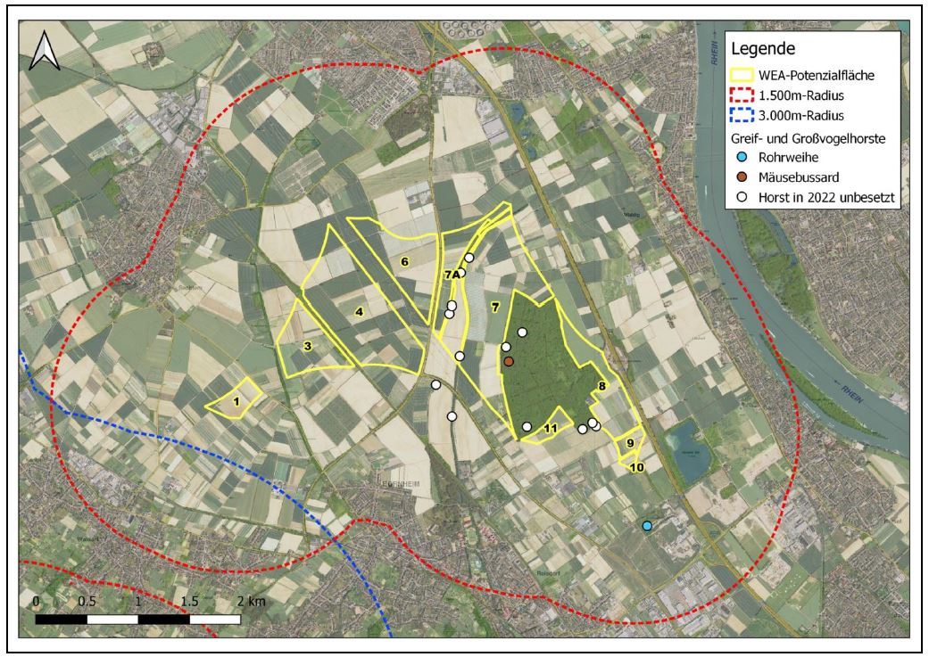
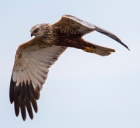
Ökologische Konflikte: Die geplante Konzentrationszone in der Rheinebene
Greifvogel-Horste
in 2022
(Stadt Bornheim)
Zahlen = Potenzialflächen
Konzentrationszone:
Zahlen: 3 + 4 + 6 + 7a +
7 (nördliche Hälfte)

Slide 11
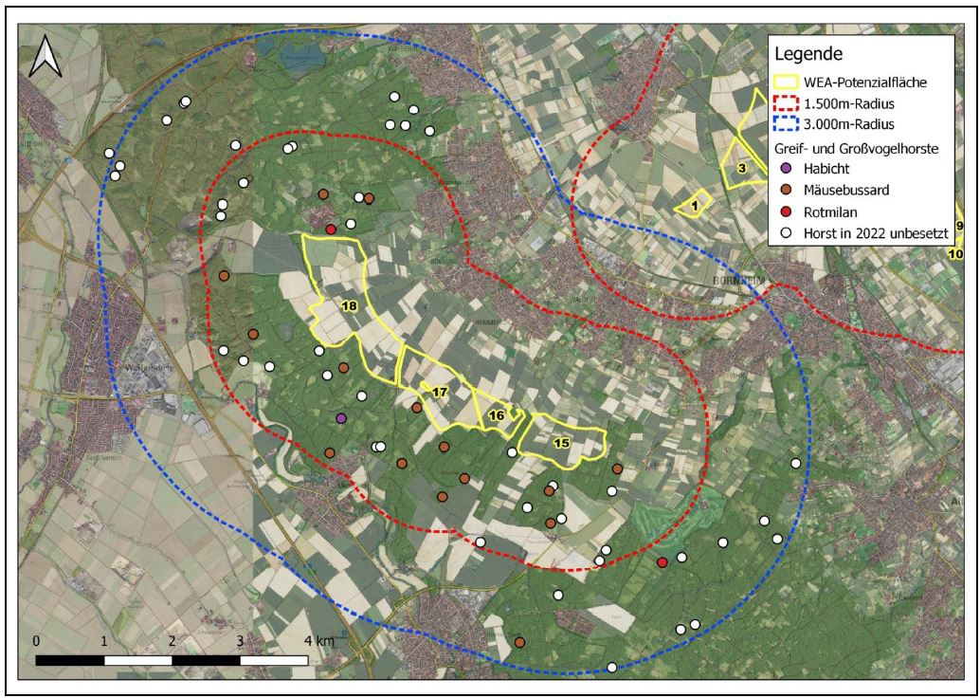

Ökologische Konflikte: Die geplante Konzentrationszone auf dem Villerücken
Zahlen = Potenzialflächen
Konzentrationszone:
Zahlen: 16 + 17 + 18
Greifvogel-Horste
in 2022
(Stadt Bornheim)

Slide 12
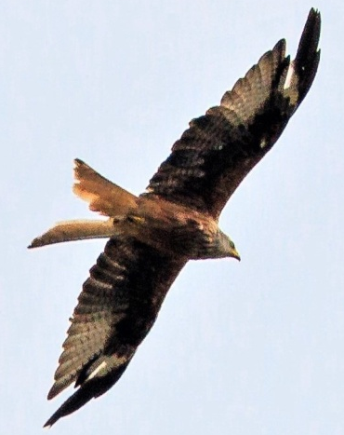
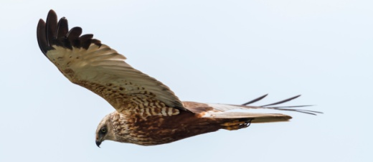
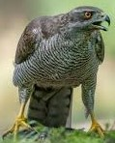
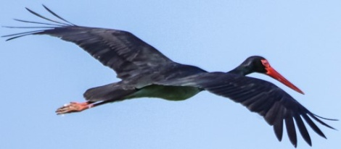
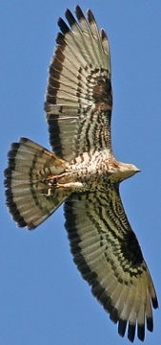
Geschützte, planungsrelevante Brutvögel
im Umfeld der geplanten im Umfeld der geplanten
Konzentrationszone bei Konzentrationszone bei
Sechtem Merten, Rösberg, Hemmerich
und Waldorf
Nachgewiesene Brutplätze:
Rohrweihe: 1 Brutplatz
Mäusebussard: 1 Horst
Verdacht auf Brutplätze:
Turmfalke: mehrere Brutplätze,
Sichtungen 2021 + 2022
Nachgewiesene Brutplätze:
Rotmilan: 2 Horste
Habicht: 1 Horste
Mäusebussard: 15 Horste
Verdacht auf Brutplätze:
Schwarzstorch: Sichtung Paar
mit Jungtier 2021
Wespenbussard: 1 Revier,
Sichtungen 2021 + 2022
Schwarzmilan: Sichtungen 2021 + 2022
Turmfalke: mehrere Brutplätze, Sichtungen 2021 + 2022
Rotmilan
Habicht
Schwarzstorch
Quelle: Stadt Bornheim
Wespenbussard

Slide 13
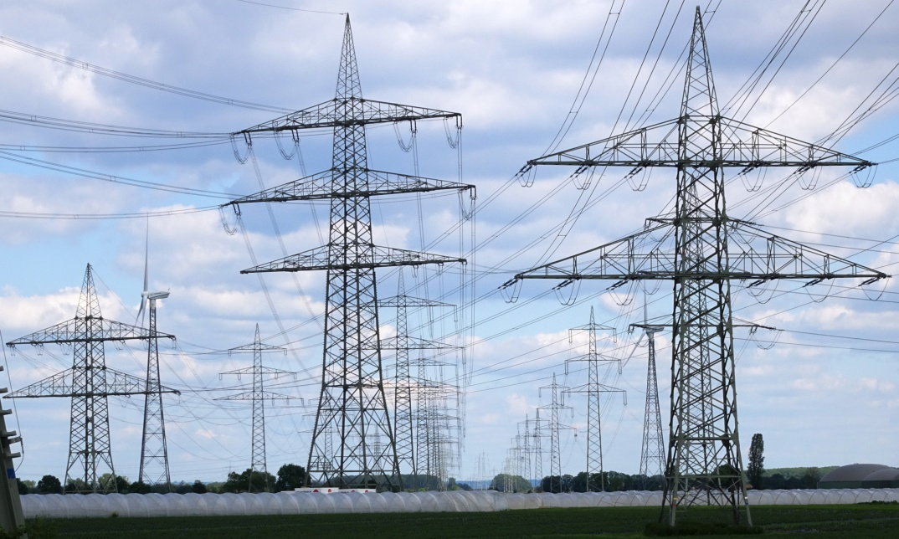
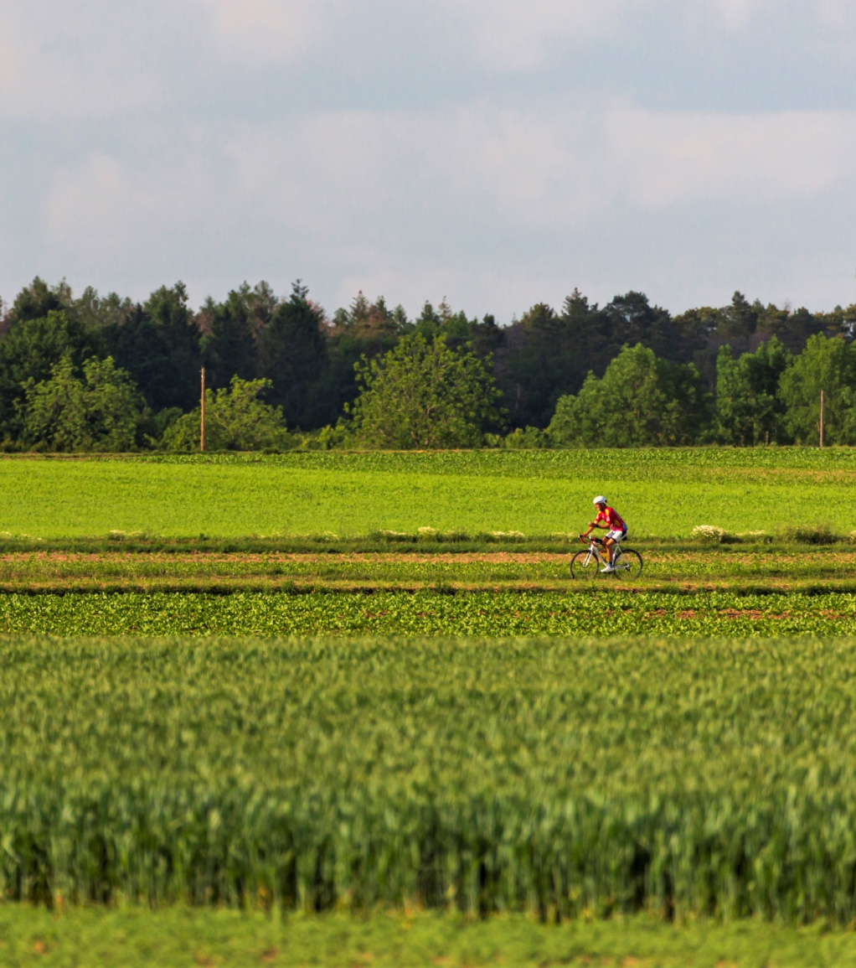
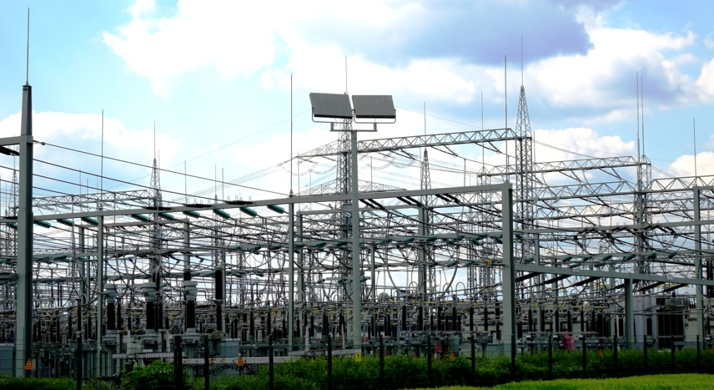
Infrastruktur für Windkraft
in der Rheinebene vorhanden:
auf dem Villerücken
nicht vorhanden
Hochspannungs-
leitungen
Umspannwerk bei Sechtem

Slide 14

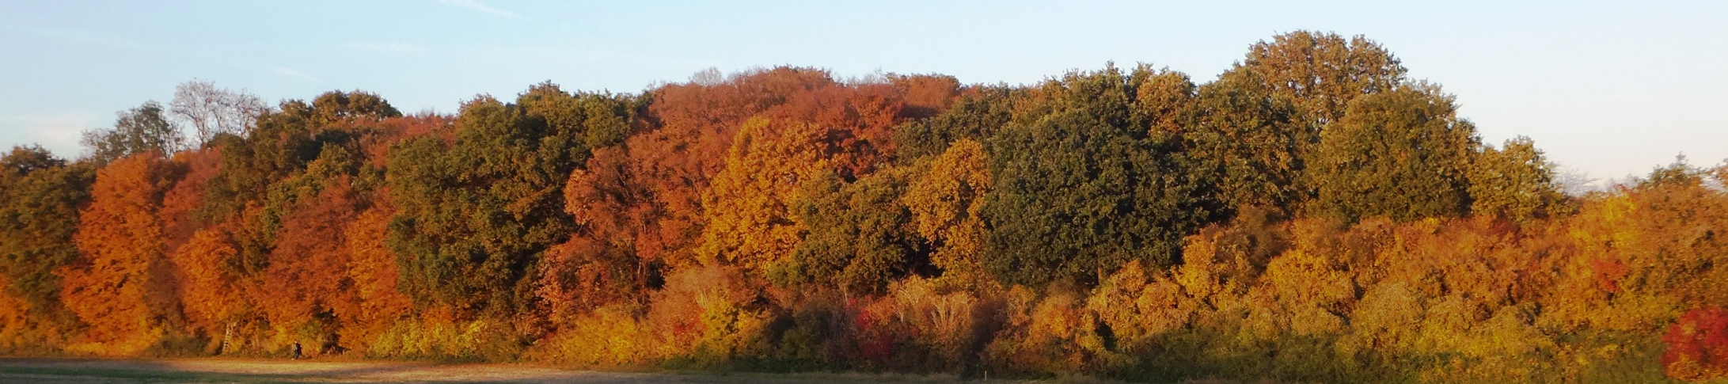
Massive Bedenken gegen Konzentrationszone auf der Villehöhe !
Flächenausweisung in Bornheim 5,1 %
Gesetzliche Vorgabe für NRW 1,8 %
Für den RegBez Köln ermittelte Quote 2,12 %.
Konzentrationszone in der Rheinebene 2,8 % des Stadtgebietes
„substantieller Raum für die Energiegewinnung“ ist damit vorhanden
Neue Gesetzgebung + EU-Notfall-VO: „überwiegendes Interesse für den Ausbau der erneuerbaren Energien“
Bedeutet nicht: Soviel Fläche wie möglich für Windenergie
Berücksichtigung auch anderer Schutzgüter vorgeschrieben
Abwägung aller Belange erfordert keine 2 Konzentrationszonen (Ville + Rheinebene)
Verletzung des Gebots gerechter Abwägung bei Fehlen einer sachgerechten Abwägung
Flächenanteil von 2,8 % in der Rheinebene + dort vorhandene Infrastruktur
Schonung des unbelasteten Villerückens für Erholung + Schutz der Artenvielfalt

Slide 15
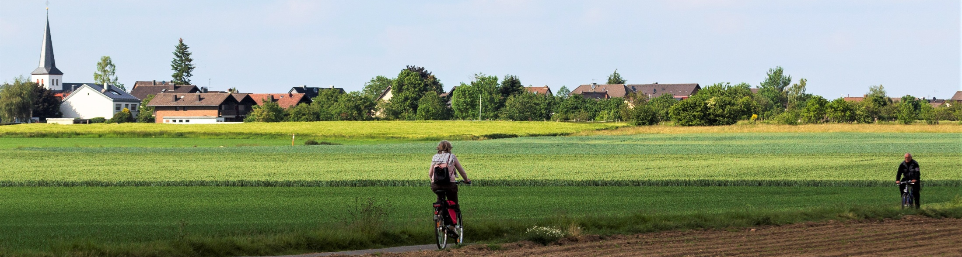
Klimaneutralität = höhere Belastung für Bornheim als für andere Kommunen?
1) Erfordert das Ratsziel „Klimaneutralität für Bornheim bis 2045“ zwei Konzentrationszonen?
Klimaneutralität nur durch ein Bündel von Maßnahmen wie Energieeinsparungen, Ausbau erneu-erbarer Energien (Windkraft, Solarenergie, Geothermie, Biogas usw.), Verkehrswende u.a. erreichbar
Weg zur Klimaneutralität nur unter Berücksichtigung anderer wichtiger Schutzgüter
2) Mehrausweisung von 5,1 % Windenergiefläche durch Bornheim programmiert höhere
Flächenzuweisung für Bornheim als bei „gerechter“ Flächenverteilung auf alle Kommunen im
Regierungsbezirk Köln
Folge: Auch wenn Bornheim 5,1 % anbietet, werden im Regierungsbezirk Köln insgesamt nur
2,12 % der Fläche ausgewiesen. Bornheims Angebot trägt also nicht zu mehr Erzeugung von
Windstrom im Regierungsbezirk bei. Bornheim trägt nur die höhere Belastung des Freiraums und
erspart der Bezirksregierung Ärger mit anderen Kommunen, die möglichst wenig ausweisen wollen.

Slide 16
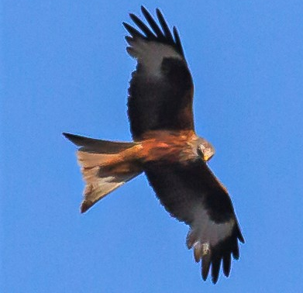


Landschaftsschutz bei städtischer Abwägung massiv vernachlässigt!
Schwarzmilan
1. Neues Bundesnaturschutzgesetz:
  „In einem Landschaftsschutzgebiet sind die Errichtung und der Betrieb von WEA…..nicht verboten, wenn sich der Standort in einem Windenergiegebiet …..befindet.“
  Einschränkung, aber nicht Aufhebung des Landschaftsschutzes
  Im Anlagengenehmigungsverfahren reicht Hinweis auf vorhandenes Windenergiegebiet (WEG) aus
  Verfahren zur Ausweisung eines WEG durch Regionalplanung des Regierungsbezirks Köln: Abwägung und Beteiligung nach dem „Gegenstromprinzip“
2. Der gültige Landschaftsplan Bornheim untersagt den Bau von Windrädern
in Landschaftsschutzgebieten. Seine Aktualisierung ist lediglich angekündigt.
3. Erhebliches Abwägungsdefizit beim Landschaftsschutz durch Stadt:
Fehlerhaftigkeit des ganzen Plans?
Gericht

Slide 17
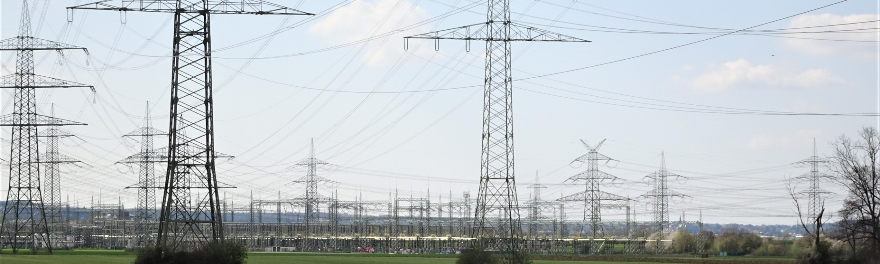
Berücksichtigung von Vorbelastungen: Regulative Vorgaben
Windenergieerlass NRW:
Bereiche für Windenergienutzung an Standorten konzentrieren, an denen sie nicht oder nur zu geringfügig zusätzlichen Belastungen führen, zum Beispiel entlang von Infrastrukturtrassen, da von diesen und Windenergieanlagen vergleichbare oder ähnliche Umweltauswirkungen ausgehen. So können bisher weniger belastete Räume vor der Inanspruchnahme für die Windenergienutzung geschützt und gleichzeitig die Windenergienutzung weiter ausgebaut werden.
Die von den Infrastrukturachsen (Hochspannungsfreileitungen ,Bundesfernstraßen, Hauptschienenwege) ausgehenden Vorbelastungen, insbesondere Lärm und Landschaftsbeeinträchtigungen, können dazu genutzt werden, zusätzliche Belastungen durch Windenergieanlagen hier verstärkt zu bündeln und dafür bisher nicht belastete, ungestörte Landschaftsbereiche zu schonen.
Blick von der Bornheimer Biogas-
Anlage an der L 192 in Richtung
Sechtem: Hochspannungs-
freileitungen und Umspannwerk

Slide 18
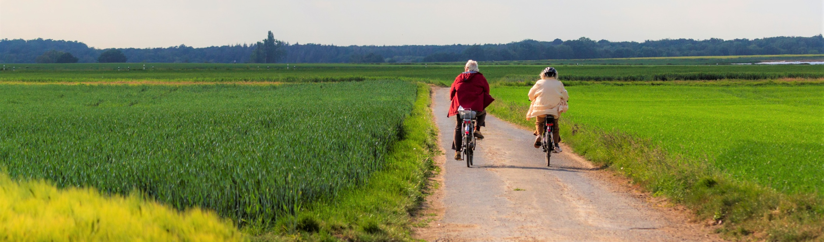
Kriterien zur Berücksichtigung von Landschaftsschutzgebieten
Landschaftsschutzgebiete in Bornheim lange von Politik, Verwaltung und Bürgerschaft als Refugien zur ruhigen Erholung eingestuft: Änderung bei Politik und Verwaltung durch Planung von Windenergie-Konzentrationszonen auch in Landschaftsschutzgebieten, besonders betroffen der Ville-Rücken
Ausführliche Begründung dieser Ausweisung über den „energiewirtschaftlichen Bedarf“ von 2,12 % an Fläche hinaus zu Lasten anderer Schutzgüter fehlt
Verstoß gegen das Übermaßverbot oder das Willkürverbot ?
Unterschiede der Vorbelastung der Ville und der Rheinebene berücksichtigen
Keine Verlierer, nur Gewinner bei Freihaltung der Villehöhe von Windrädern: Ville bleibt Zentrum der Erholung für nah und fern und ein Refugium der Natur

Slide 19
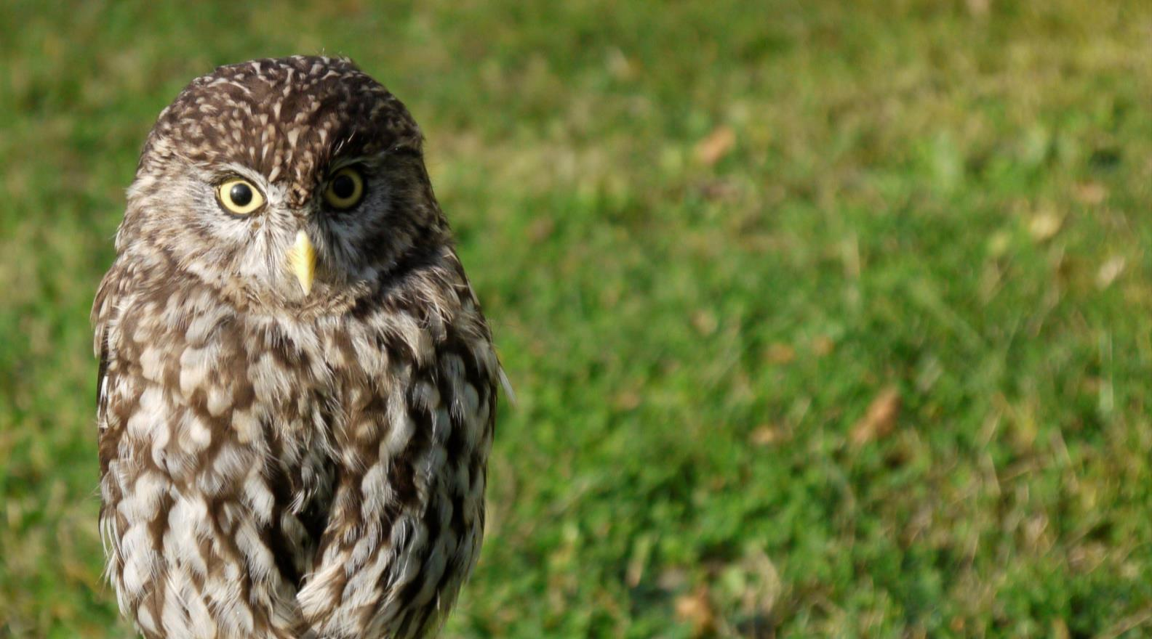
Wir danken für Ihre
Aufmerksamkeit!
Quellenverzeichnis Fotos, Karten, Illustrationen:
Benninghaus, Klaus: F21 / Butschkow, Ralf: F15
(Layout M. Pacyna) / Enercon E-160 EPS E3: F 3 / FA Wind/Landplan: F8 (u.l. Layout K. Benninghaus) (u.r.) / freepick: F16 / Geo: F9 (Layout M. Pacyna) / Hau, Robin Finn: F9(r. 2 Fotos Mitte) / ICONS8: F2, F4, F18 (l) / NABU
e.V.: F9 (r.u.) / Pacyna, Inge: F8 (o.l.) / Pacyna,
Michael: F5, F6 (o.r.,u.), F8 (o.r.), F14 (l), F16, F20 /
Scholz, Günter: F7 (l.), F9 (l + o.r), F11, F12, F13
(l + o.r.), F14 (r), F17, F18(l), F19 / Söntgerath, Hans:
F6 (o.l.), F7 (r.) / Stadt Bornheim: F3, F4, F11, F12
(alle ergänzt durch M. Pacyna)
Der LSV - das wachsame Auge
von der Ville bis zum Rhein

